Slide 1

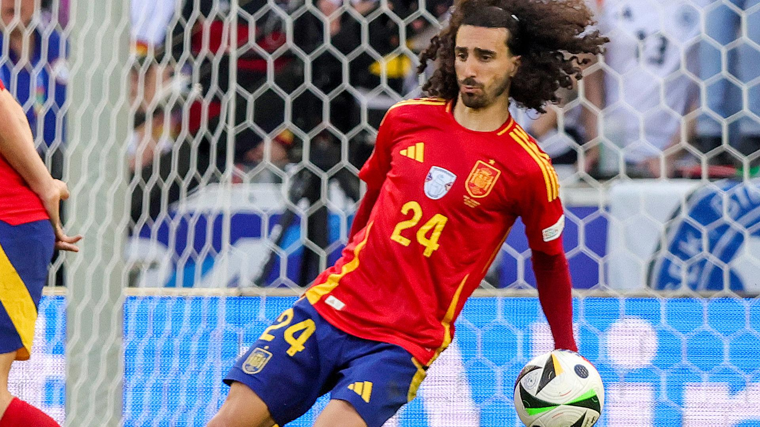
Handspiel

Slide 2
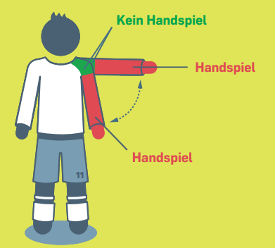
Handspiel
Für die Beurteilung von Handspielvergehen gilt, dass die Grenze zwischen Schulter und Arm (bei angelegtem Arm) unten an der Achselhöhle verläuft.
Nicht jede Ballberührung eines Spielers mit der Hand/dem Arm ist ein Vergehen

Slide 3
Kriterien
Natürliche bzw. unnatürliche Position der Hand
Bewegung der Hand zum Ball (oder des Balls zur Hand)
Zurückgelegte Distanz des Balls
Ob der Spieler den Ballkontakt mit der Hand vermeiden konnte bzw. versucht hat, ihn zu vermeiden
Vergrößerung der Körperfläche / Eingegangenes Risiko

Slide 4
Torhüter
innerhalb des eigenen Strafraums mit der Hand/dem Arm
indirekter Freistoss
keine Disziplinarmassnahme verhängt.
nach einer von ihm ausgeführten Spielfortsetzung ein zweites Mal
entsprechend zu sanktionieren, sofern er damit einen aussichtsreichen Angriff unterbindet, ein Tor des gegnerischen Teams verhindert oder eine offensichtliche Torchance vereitelt

Slide 5
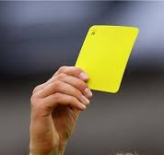

Disziplinarmaßnahmen
Verhinderung oder Unterbindung eines aussichtsreichen Angriffs
Versuch, ein Tor zu erzielen
Erfolgloser Versuch, ein Tor zu verhindern
Verhinderung einer offensichtlichen Torchance (DOGSO)
Verhinderung eines Tores

Slide 6
Schritt zurück
Entscheidung auf Strafstoß für ein unabsichtliches Handspielvergehen
aussichtsreichen Angriff verhindern
ein Tor oder eine offensichtliche Torchance vereiteln

